Slide 2
Marketing…
Là Nhân đây...
Home

Slide 3
Marketing có gì vui…?
Menu

Slide 4

Marketing là gì?
Marketing là phương thức truyền thông giúp chiếm lĩnh thị trường!
Channel 01

Slide 5

Digital Marketing
Sử dụng công nghệ tiên tiến từ mạng xã hội để chiếm lĩnh thị trường.
Channel 02

Slide 6
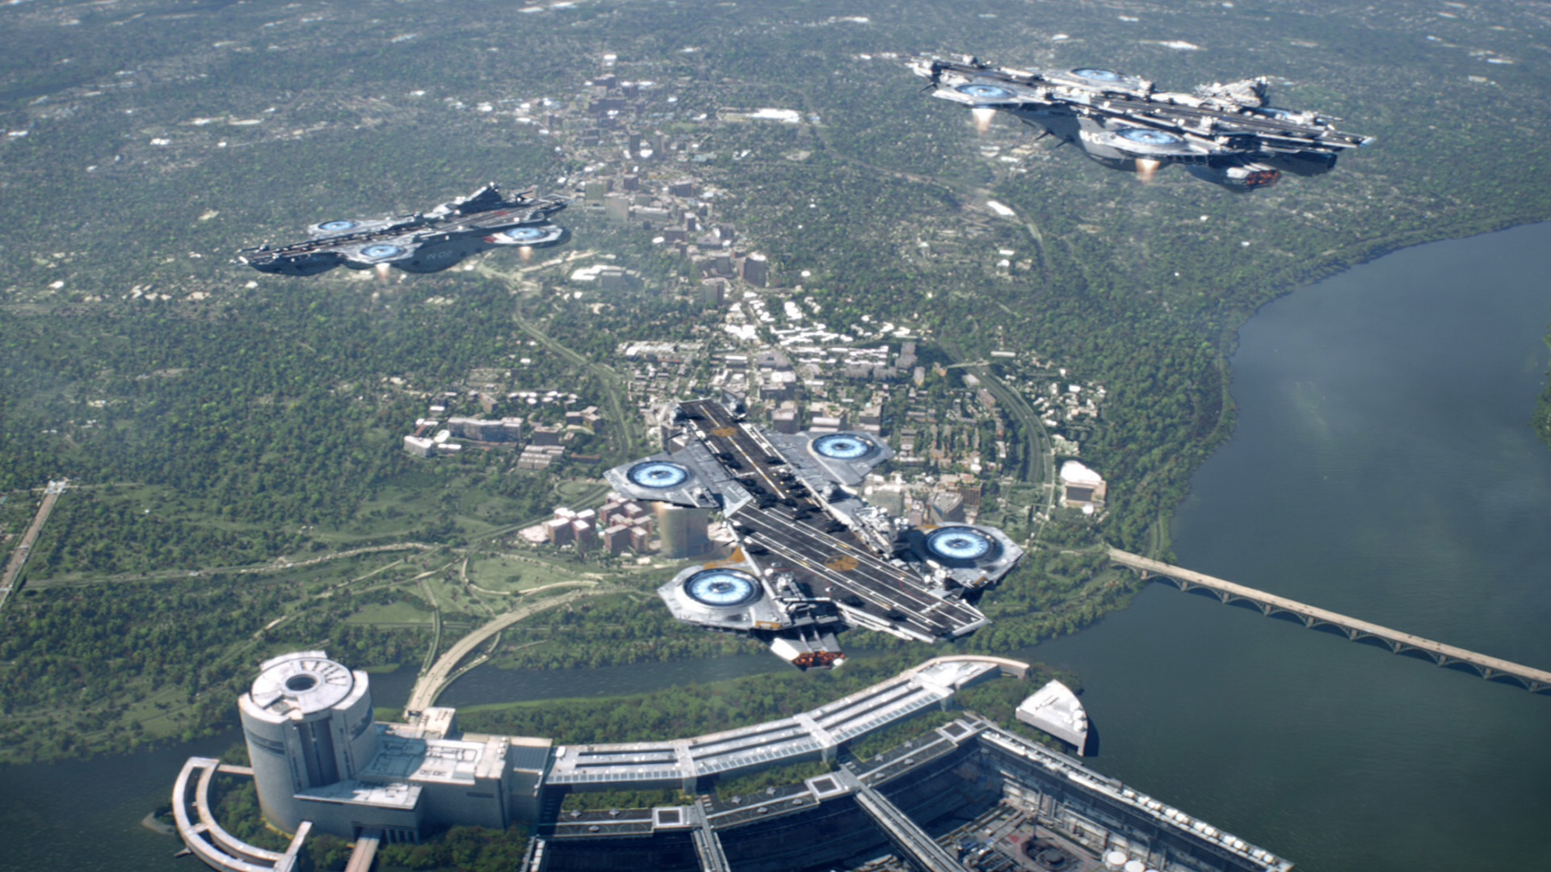
Insight
Là những thông tin mà qua đó có thể hiểu khách hàng và đem đến cho họ những giá trị đúng nhất.
Channnel 03

Slide 7
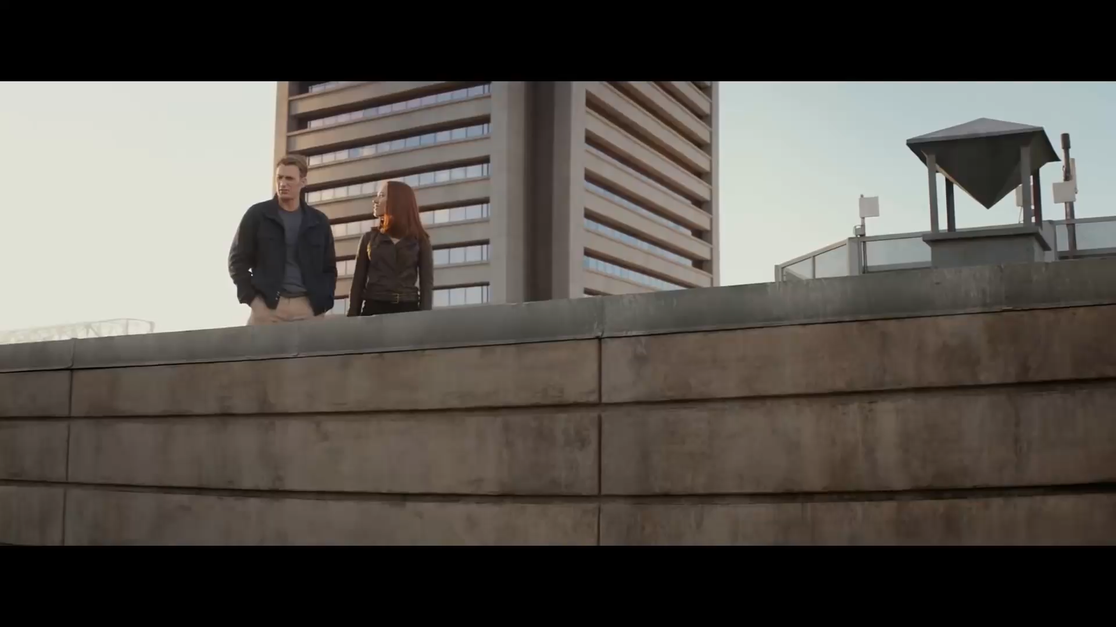
Channel 04

Slide 8

Channel 00

